Slide 1



Школьный Калейдоскоп
Ежемесячное издание
февраль 2019
МБОУ «СОШ №24» №6
Добро потеряешь — немного потеряешь, честь потеряешь — много потеряешь, мужество потеряешь — все потеряешь.
И. Гёте
День мужества, побед, день силы и твердости, День 23 февраля! Именно в этот день наши мужчины купаются в лучах любви, внимания и заботы! От всей души поздравляем сильную половину человечества с Днем защитника Отечества. Это праздник мужества, отваги, самоотверженности.
Сегодня мы чествуем тех, кто героически защищал и защищает наши родные рубежи, кто хранит верность воинскому долгу. Благодаря вам мы чувствуем уверенность, спокойствие, величие нашей страны.
Здоровья всем, успехов, счастья, мира, любви!
День защитника Отечества —
Не просто день календаря.
День доблестных людей, и чести,
И жизней, отданных не зря!
Мужчин сегодня поздравляем,
Желаем счастья и побед,
И мира в жизни, и удачи,
Не знать ни горестей, ни бед!
Сопровождает пусть везение,
И рядом будут пусть друзья.
И пусть спокойным будет праздник —
День 23 Февраля!
Никто не забыт, ничто не забыто.
Нет в нашей стране праздника значимей, чем день Великой Победы.
С каждым годом отдаляется от нас исторический день - 9 мая 1945-го года. Но чем дальше мы от этого дня, тем сильнее обостряется наша историческая память. В рамках предметной недели русского языка и литературы был проведен школьный этап муниципального конкурса сочинений среди 8-х классов. Победителями стали Абалакова Анна (8 а класс), Курмашева Аделина (8 б класс).
…Я горжусь своим прадедом и всем советским народом, который изгнал германские войска с территории нашей страны, выполняя долг перед Родиной. Мой прадед после войны трудился в колхозе, чтобы поднять сельское хозяйство в стране. Он вырастил шестерых детей, которые впоследствии стали достойными людьми. Мы не должны забывать о героях войны, ведь именно они подарили нам жизнь, рискуя собственной. Наше поколение должно сохранить мир на земле, ведь он достался нам такой дорогой ценой… Потери советских Вооруженных сил составили около 27 миллионов человек. Общие же потери СССР составили 40–41 миллион человек. Мы и наши потомки обязаны направить все свои силы для того, чтобы жить под мирным небом, во имя всех тех, кто это небо нам подарил.
От героев былых времен не осталось порой имен, —
Те, кто приняли смертный бой, стали просто землей и травой.
Только грозная доблесть их поселилась в сердцах живых.
Этот вечный огонь, нам завещанный одним, мы в груди храним.
….Нет в России семьи такой, где б не памятен был свой герой.
И глаза молодых солдат с фотографий увядших глядят.
Этот взгляд, словно Высший Суд для ребят, что сейчас растут.
И мальчишкам нельзя ни солгать, ни обмануть, ни с пути свернуть.
Е.Аграович
1

Slide 2
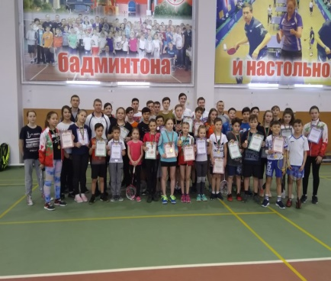

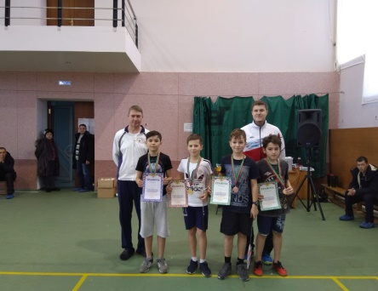
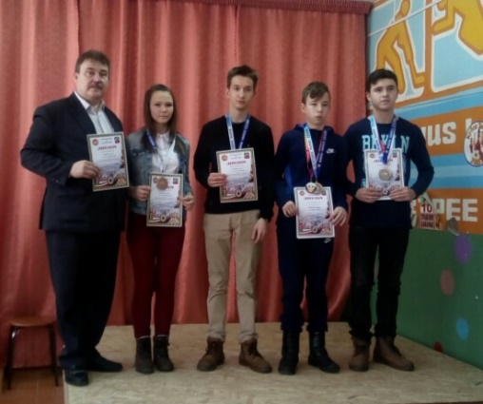
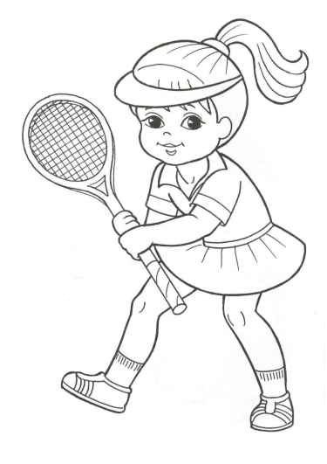
О спорт, ты- мир!
Первенство АМР по бадминтону среди школьников
Спорт не любит ленивых,
Тех, кто быстро сдается.
Ненадежных, трусливых.
Он над ними смеется.
Благосклонен он очень
К тем, кто духом силен.
И победы дарует
Лишь выносливым он.
Первый этап 15-ой серии «Гран При Закамья» по шахматам. Ковалёв Крилл,7 г класс.
.
Февраль
Февралём — у древних римлян назывался календарный месяц, введенный, по преданию, Нумой Помпилием или Тарквинием Гордым. Древнейший календарь, по которому год делился на 10 месяцев и состоял из 304 дней, этого месяца, равно как и января, в себе не заключал. Последовавшая при Нуме реформа календаря имела целью установить солнечно-лунный год, для чего были введены два новых месяца, январь и февраль, причем месяц февраль, которым заканчивался год у греков, заключал в себе 28 дней. Это единственный древний месяц с четным числом дней, остальные месяцы имели число дней нечетное, так как нечетное число, по верованию древних римлян, приносило счастье. Достоверно известно, что самое позднее с 153 года до н.э. начало года было перенесено на 1 января, и февраль занял в порядке римских месяцев второе место.
Название месяца февраль происходит от этрусского бога подземного царства Фебрууса, и связано с обрядами очищения, которые приходились на древнеримский праздник плодородия Луперкалии 15 февраля, выпадая по староримскому лунному календарю на полнолуние. Когда при установлении солнечно-лунного цикла понадобилось введение вставных месяцев, эти последние вставлялись римлянами между 23 и 24 февраля. При Юлии Цезаре, который ввел четырёхгодовой цикл, состоявший из трех годов по 365 и одного года в 366 дней, февраль последнего содержал 29 дней, причем 23 февраля считалось седьмым днем до мартовских календ, 24-е февраля — шестым предыдущим, а 25 февраля — шестым последующим днем до мартовских календ.
Февраль считался последним месяцем года, как в греческом, так и подражавшем ему римском календаре, поэтому лишний день вставлялся в последний месяц года с тем лишь различием, что греки включали дополнительный день в конец месяца, тогда как римляне за пять последних дней месяца.
В 1930 и 1931 году в СССР предлагалось ввести советский революционный календарь, включавший 30 февраля, но предложение не было принято.
2

Slide 3






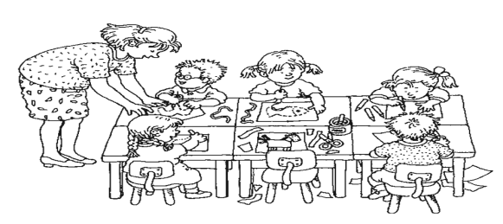
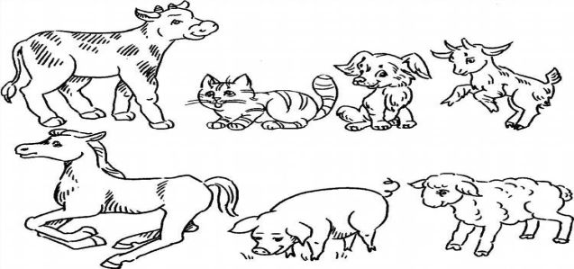

Бердәм дәүләт имтиханнары- 2019
2019 елның 1нче февраленә кадәр БДИда катнашучыларга кайсы предметларны сайлаячакларын төгәл билгеләргә кирәк
Имтиханнарны тапшырырга теләүчеләр 2019 елда БДИда катнашу өчен гариза бирә һәм 1нче февральгә кадәр тапшыру өчен предметларны сайлый алалар. Йомгаклау аттестациясе 14 дисциплина буенча каралган: рус теле һәм математика мәҗбүри, тагын берничә фәнне укучылар мөстәкыйль сайлый ала, фәннәрнең саны чикләнмәгән. Өлкән сыйныф укучылары нинди мәҗбүри дисциплиналар бирәчәкләрен әле билгели алмаган булсалар, моны 2019 елның 1нче февраленнән дә соңга калмыйча эшләргә кирәк. 1 февральдән соң гаризалар кабул ителми.
БДИда катнашу өчен гариза укучы укый торган мәктәпкә бирелә. Узган елларда мәктәпне тәмамлаучылар яшәү урыны буенча мәгариф бүлекләренә гариза бирәләр, аларга үзләре белән алдагы белем дәрәҗәсе турында документ яки билгеләнгән тәртиптә расланган белеме турындагы документның күчермәсен, паспортның оригиналын һәм күчермәсен алырга кирәк.
11 нче сыйныф укучылары урта гомуми белем бирү буенча төп белем бирү программаларын үзләштергән белем бирү оешмасына гариза бирәләр.
Чыганак: http://mon.tatarstan.ru/tat/index.htm/news/1365480.htm (кыскартып алынды)
Әз-мәз мәзәк
.
Укытучы:
– Сәгыйть, син бу матур ташны каян тапкан идең әле? Менә бу геолог абыйны шул урынга алып барырсың.
Сәгыйть:
– Булмый.
– Ник?
– Чөнки бүген музейда ял көне.
Биология дәресендә укытучы сорау бирә:
– Йөрәк кайсы якта урнашкан?
Ринат кулын күтәрә.
– Я, әйтеп кара.
– Аны да белмәскә. Эчке якта, билгеле.
Шәһәр кунагы – авыл агаена:
– Сезнең ишек алдында сыер, бозау, кәҗәләр, сарыклар, күпме кошлар, эт белән мәче дә бар. Алар ничек сугышып бетмиләр?
– Алар бит кешеләр түгел… акыллылар.
Купеда бер ир бара. Станцияләрнең берсендә бирегә бер көтү бала иярткән хатын килеп керә. Бу балаларның тавышына, котыруына түзәр әмәле калмагач, пассажир сорап куя:
– Боларны бераз тыеп булмыймы соң?
– Булмый, – дип җавап бирә теге хатын. – Киләсе тукталышка кадәр генә чыдагыз инде.
– Сез киләсе тукталышта төшәсезмени?
– Без – юк, ләкин сез, мөгаен, мәҗбүр булырсыз.
3

Slide 4
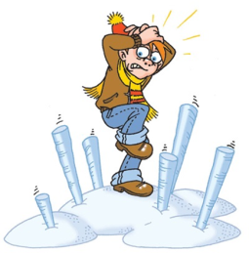

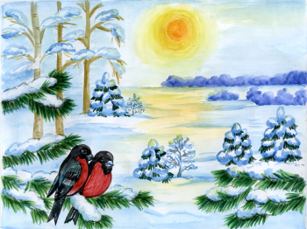

Февраль: приметы, пословицы, поговорки
Февраль – сечень: зиму пополам сечет.
Февраля три часа дня прибавит.
Февраль медведю в берлоге бок греет.
Февраль солнце на лето поворотит.
В феврале зима с весной встречаются.
Февраль пришел – рога с зимы сшиб.
Сильные морозы в феврале только ночью бывают.
Февраль месяц лютый: спрашивает, кто во что обутый.
У февраля два друга: метель да вьюга.
Вьюги и метели под февраль полетели.
Январю – морозы, февралю – метели.
Февраль силен метелью, а март – капелью.
Февраль зиму выдувает, а март – ломает.
Февраль мосты строит, а март их ломает.
Февраль подпустит, а март подберет.
Февраль со снегом, март с водой, а май с цветами.
Февраль снегом богат, а апрель – водою.
Правила безопасного поведения вблизи зданий
Сосульки – эти «украшения» карнизов наших жилых домов и других строений – таят в себе потенциальную чрезвычайную ситуацию. Многие дома имеют покатую крышу, карниз которой выступает над протоптанной дорожкой. В этом случае постоянно угрожают не только острые пики сосулек, но и настоящие снежные лавины, которые в любой момент могут обрушиться на головы пешеходов, не подозревающих о нависшей опасности. Надо быть нам всем очень внимательными и не ходить под нависшими над головой сосульками и обходить подальше места возможного схода снежных лавин с крыши зданий.
Помните: чаще всего сосульки образуются над водостоками, поэтому эти места фасадов домов бывают особенно опасны, их необходимо обходить стороной.
Соблюдайте: осторожность и, по возможности, не подходите близко к стенам зданий.
- Если во время движения по тротуару, вы услышали наверху подозрительный шум – нельзя останавливаться, поднимать голову и рассматривать, что там случилось. Возможно, это сход снега или ледяной глыбы. Бежать от здания тоже нельзя. Нужно как можно быстрее прижаться к стене, козырёк крыши послужит укрытием.
- При больших снегопадах и оттепели, выходя из здания, не задерживайтесь на крыльце, а быстро отходите от здания на безопасное расстояние (5 метров).
- Входя в здание, обязательно поднимите голову вверх, убедитесь в отсутствии свисающих глыб снега, наледи и сосулек.
- Подойдя к зданию на безопасное расстояние, обязательно поднимите голову вверх, и ,только убедившись в отсутствии наледи, сосулек и свисающих глыб, проходите в этом месте.
- Если участок пешеходной дороги огорожен, идет сбрасывание снега с крыши, обязательно обойдите это место на безопасном расстоянии.
- Выполняйте требования указателей или словесных объяснений работников коммунальных служб.
4
Верстка и дизайн – Тимофеев Э.
Главный редактор – Бикмухаметова Р.А.
Корректор –Юсупова Л.Н.
Адрес редакции – г.Альметьевск, ул.
Шевченко 136, Школа №24, каб. №302
4

